Slide 1
Return Journey Home
DYLAN THOMAS

Slide 2
Y blitz...beth rydych chi'n ei wybod?
Beth rydych chi'n ei Wybod? | Beth rydych chi Eisiau ei wybod? | Beth rydych chi wedi'i Ddysgu?
Tasg:
Llenwch y siart WEDd.

Slide 3
Cefndir
Drama radio yw Return Journey.
Cafodd ei hysgrifennu a'i darlledu gan Dylan Thomas.
Mae'n ddisgrifiad ysgytwol o'r hyn a welodd Thomas pan ddychwelodd i Abertawe o America ar ôl blitz yr Ail Ryfel Byd.
Tarodd y blitz Abertawe am dair noson ym 1941.

Slide 4
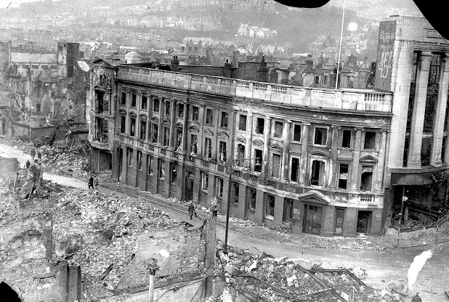

Slide 5
Cefndir
Roedd hi'n bwrw eira ar noson 19 Chwefror 1941 pan ddechreuodd llu awyr yr Almaen (y Luftwaffe) eu cyrch dros dair noson ar y dref arfordirol.
Roedd ardal porthladd Abertawe yn darged pwysig i awyrennau bomio'r Almaen, gan fod y Natsïaid eisiau atal allforio glo a lladd ysbryd y trigolion.
Cwympodd dros 30,000 o fomiau tân a 800 o fomiau pwerus ar Abertawe gan ladd 230 o drigolion, anafu 409 arall a difrodi neu ddinistrio dros 11,000 adeilad.

Slide 6
Ffeithiau:
Caiff y blitz ei alw'n ‘awr dduaf Abertawe’. Ar noson oer o Chwefror yn 1941, dinistriodd cawod o fomiau marwol a thanau ffyrnig y dref borthladd mewn ymosodiad sy'n dal i gael ei gofio, ddegawdau'n ddiweddarach.
Dyma ddechrau ymosodiad dros dair noson gan y Natsïaid.
Gan ddechrau ar noson 19 Chwefror, nod yr awyrennau bomio oedd dinistrio Dociau Abertawe a gorsaf reilffordd Victoria. Llwyddon nhw i achosi difrod enfawr i gyn-ganolfan y diwydiant copr.
Saith degawd yn ddiweddarach, mae ystadegau'r ymgyrch fomio'n dal i arswydo rhywun.
Cafodd dros 30,000 o fomiau tân eu gollwng, gan adael 575 eiddo busnes wedi'u llosgi, 282 tŷ wedi'u dinistrio a 11,084 wedi'u difrodi.
Roedd y gost ddynol yn drychinebus: lladdwyd 227 o bobl, 37 ohonynt o dan 16 oed. Roedd Abertawe wedi'i llorio'n llwyr.

Slide 7
Darn o Return Journey
“It was a cold white day in High Street, and nothing to stop the wind slicing up from the docks, for where the squat and tall shops had shielded the town from the sea lay their blitzed flat graves marbled with snow and headstoned with fences. Dogs, delicate as cats on water, as though they had gloves on their paws, padded over the vanished buildings.”

Slide 8
Tasg:
Ar y copi o'r darn, dylech ei anodi gan edrych ar unrhyw ddefnydd o'r canlynol:
- cysylltiadau â digwyddiadau'r blitz
- defnydd o gymariaethau
- defnydd o ddelweddau marwolaeth
- cysylltiadau â lle/lleoliad.

Slide 9
Adroddiad Papur Newydd
Beth sy'n gwneud adroddiad papur newydd effeithiol?
Trafodwch mewn parau ac ystyried agweddau fel techneg a threfniadaeth.
Mewn parau, edrychwch ar yr erthygl enghreifftiol ac anodwch dystiolaeth o'r canlynol:
Am beth/pwy mae'r stori/?
Beth sydd wedi digwydd?
Ble digwyddodd hyn?
Pryd digwyddodd hyn?
Pam digwyddodd hyn?
Sut digwyddodd hyn?

Slide 11
Enw'r Papur Newydd

Slide 12
Enw'r Papur Newydd
Pennawd

Slide 13
Enw'r Papur Newydd
Pennawd
Is-bennawd

Slide 14
Enw'r Papur Newydd
Pennawd
Is-bennawd
Colofn

Slide 15
Enw'r Papur Newydd
Pennawd
Is-bennawd
Colofn
Pennawd Ychwanegol

Slide 16
Enw'r Papur Newydd
Pennawd
Is-bennawd
Llun
Colofn
Pennawd Ychwanegol

Slide 17
Enw'r Papur Newydd
Pennawd
Is-bennawd
Llun
Colofn
Pennawd i'r Llun
Pennawd Ychwanegol

Slide 18
Enw'r Papur Newydd
Pennawd
Is-bennawd
Llun
Colofn
Pennawd i'r Llun
Pennawd Ychwanegol
Hysbyseb

Slide 19
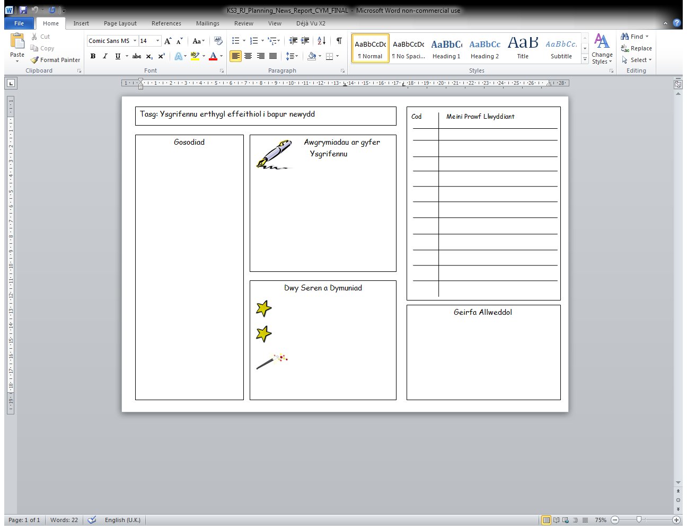
Mewn parau: Llenwch y daflen gynllunio ganlynol i baratoi at eich tasg ysgrifennu.

Slide 20
Tasg Ysgrifennu:
Gan ddefnyddio'r ffeithiau rydych chi wedi'u cael, ynghyd â disgrifiad Dylan Thomas o Abertawe ar ôl iddo ddychwelyd, ysgrifennwch adroddiad papur newydd sy'n rhoi manylion y digwyddiadau fel petaen nhw newydd ddigwydd.

Slide 21
Ewch yn ôl at eich siartiau WEDd a nodwch beth rydych chi wedi'i ddysgu, yn eich barn chi.

